Slide 1

OPTIMALNA KONFIGURACIJA FAZORSKIH MJERENJA ZA POTREBE POUZDANE ESTIMACIJE STANJA
II Savjetovanje CG KO CIGRÉ, Miločer, maj 2011.
Mr Zoran Miljanić, Prof. dr Igor Đurović, Prof. dr Ilija Vujošević
CG KO CIGRÉ - STK C2

Slide 2
SADRŽAJ
STATIČKA ESTIMACIJA STANJA – TRENUTNO STANJE I BARIJERE
FAZORSKA MJERENJA – OBSERVABILNOST SISTEMA
CELULARNI GENETSKI ALGORITAM (CGA)
  OPŠTA STRUKTURA – PRINCIP RADA
  PRIMJENA ZA ODREĐIVANJE OPTIMALNE MJERNE KONFIGURACIJE
REZULTATI SIMULACIJE
  ANALIZA TIPIČNIH IEEE SISTEMA
  UPOREĐENJE SA POSTOJEĆIM OPTIMIZACIONIM METODOLOGIJAMA
ZAKLJUČAK
PITANJA RECENZENATA

Slide 3
STATIČKA ESTIMACIJA STANJA – TRENUTNO STANJE I BARIJERE

Slide 4
Estimacija stanja - trenutno stanje
Savremeni EES
  Nedostatak energije
  Deregulisano tržište električne energije
  Izražena dinamika rada
  Distribuirana proizvodnja
  Fleksibilnost
Kvalitetan monitoring sistema – osnovni preduslov
  SCADA sistemi
  Klasična mjerenja (V, I, P, Q)
  Fazorska mjerenja (PMU)
Pouzdana estimacija stanja – osnova monitoringa sistema

Slide 5
Barijere pouzdane statičke estimacije
Tehnologija mjernih uređaja
  Mogućnost mjerenja faznog stava napona čvora
  Podržavanje daljinske (bežične) komunikacije
Nivo kvaliteta (optimalnosti) mjerne konfiguracije
  Broj redundantnih mjerenja – nivo redundanse
  Raspored različitih tipova mjerenja u sistemu
  Detekcija i identifikacija grešaka mjerenja
  Optimizacioni algoritmi
    Kriterijumi optimizacije
    Primjenjena metodologija (optimizacije i analize observabilnosti)
    Mogućnost dostizanja globalnog optimuma
    Karakteristike konvergencije

Slide 6
FAZORSKA MJERENJA – OBSERVABILNOST SISTEMA

Slide 7
Razvoj fazorskih mjerenja
Ideja mjerenja fazora napona u čvorovima za potrebe statičke estimacije stanja – 1985. godina
Mjerene veličine:
  Fazori napona u čvorovima gdje je je mjerenje locirano
  Fazori struja grana koje incidiraju čvoru u kome je mjerenje locirano
Popularizacija fazorskih mjerenja
  Jednostavnija i pouzdanija statička estimacija stanja
  Dostupnost ICT i GPS (sistemi za globalno pozicioniranje) tehnologija
Princip rada
  Vremenska sinhronizacija mjernih uređaja – GPS
  Mjerenje intenziteta i faznog stava – odstupanja definisana standardom

Slide 8
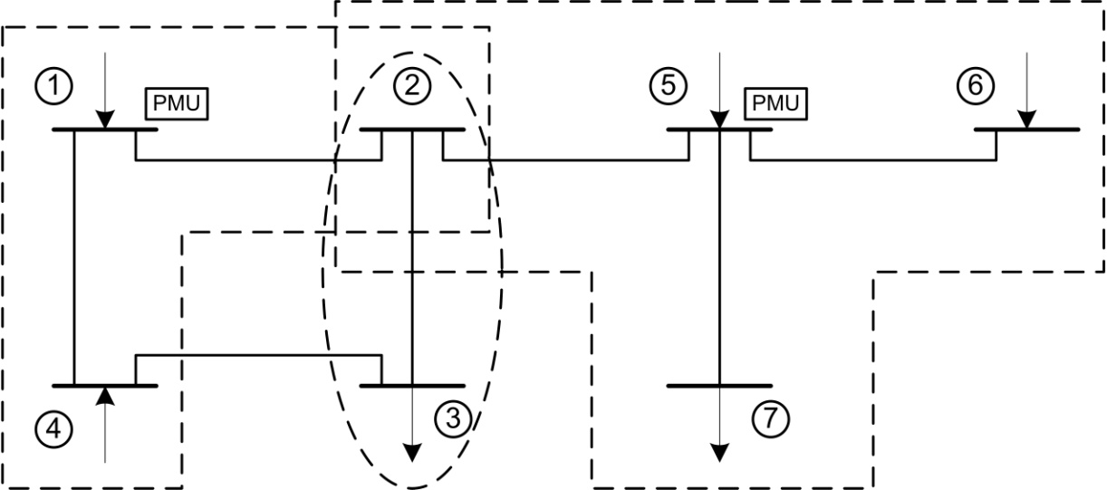
Observabilnost i fazorska mjerenja
Analiza observabilnosti
  Numerička – ekvivalentiranje fazorskih mjerenja sa V i I mjerenjima
  Topološka – usvajajući pravilo da fazorsko mjerenje čini observabilnim čvor u kome se nalazi kao i sve susjedne čvorova
Topološki pristup – efikasniji za primjenu

Slide 9
Topološki pristup analize observabilnosti kod fazorskih mjernih konfiguracija
Matrica povezanosti čvorova – A
  A_{ij} = 1 – čvorovi i, j su povezani
  A_{ij} = 0 – čvorovi i, j nisu povezani
Vektor-vrsta lokacija fazorskih mjerenja po čvorovima – c
Definiše se vektor observabilnosti čvorova T prema
Čvor i je observabilan ako je T(i) ≠ 0
Efekat čvorova sa nultim injektiranjem (virtuelna mjerenja)
  Rekurzivna primjena KZS
  Manji broj angažovanih mjerenja

Slide 10
CELULARNI GENETSKI ALGORITAM (CGA)

Slide 11
Struktura CGA i princip rada
Metaheuristički metod
  Prihvatljiva brzina konvergencije
  Kvalitet riješenja – globalni optimum
Standardni GA – evolucija populacije riješenja
  Selekcija
  Rekombinacija
  Mutacija
Celularni GA
  Decentralizovana struktura populacije
  Jedna jedinka je rezultat rekombinacije
  Elitistička strategija

Slide 12
Optimizacija mjerne konfiguracije
Kriterijum optimizacije
  Observabilnost sistema
  Pouzdanost mjerne konfiguracije
    Ispad fazorskog mjerenja
    Ispad jedne grane
  Ekonomičnost mjernog sistema
  Efekat čvorova sa nultim injektiranjem
Optimizaciona funkcija (fitness function)
Parametri se podešavaju prema analiziranom sistemu

Slide 13
REZULTATI SIMULACIJE

Slide 14
Analiza tipičnih IEEE sistema
Optimizacija mjerne konfiguracije je izvršena za tipske IEEE sisteme sa 14, 30 i 57 čvorova
Lokacije fazorskih mjerenja po čvorovima
 | Osnovni slučaj | Slučaj gubitka fazorskog mjerenja | Slučaj gubitka grane | Gubitak fazorskog mjerenja ili grane
IEEE 14-čvorova | 2, 6, 9 | 1, 2, 4, 6, 9, 11, 13 | 1, 3, 6, 8, 9, 11, 13 | 2, 3, 5, 6, 8, 9, 10, 13
IEEE 30- čvorova | 3, 5, 10, 12, 18, 24, 27 | 1, 2, 3, 7, 10, 12, 13, 15, 17, 19, 20, 24, 27, 29 | 1, 3, 5, 6, 10, 11, 13, 14, 15, 16, 19, 24, 26, 29 | 1, 2, 3, 5, 6, 10, 11, 12, 13, 15, 17, 19, 20, 24, 26, 29, 30
IEEE 57- čvorova | 1, 4, 13, 19, 25, 29, 32, 38, 51, 54, 56 | 1, 3, 6, 9, 12, 14, 15, 19, 20, 25, 27, 29, 30, 32, 33, 38, 41, 50, 51, 53, 54, 56, 57 | 2, 6, 10, 14, 16, 17, 19, 23, 27, 29, 30, 32, 33, 38, 41, 44, 50, 53, 55, 56 | 1, 2, 6, 9, 12, 14, 15, 18, 20, 25, 27, 29, 31, 32, 33, 38, 41, 50, 51, 53, 54, 56, 57

Slide 15
Uporedni rezultati
Pregled postignutih rezultata u odnosu na postojeće metode
Predloženi optimizacioni metod postiže globalni optimum
 | IEEE 14-čvorova | IEEE 30-čvorova | IEEE 57-čvorova
Celularni GA | 3 | 7 | 11
Klasični GA | 3 | 7 | 12
GA sa nedominantnim sortiranjem | - | 8 | -
GA sa imunološkim pravilom | 3 | 7 | 11
SA optimizacioni metod | 3 | 7 | 11
Tabu pretraga | 3 | - | 13
PSO optimizacioni metod | 3 | 7 | 11
Iterativna lokalna pretraga | 4 | - | 17
Binarna pretraga | 3 | 7 | -
Cjelobrojno programiranje | 3 | - | 12

Slide 16
ZAKLJUČAK

Slide 17
Prednosti predložene metodologije
Jednostavno prilagođavanje različitim potrebama optimizacije mjerne konfiguracije – opštost metodologije
Efikasan topološki pristup analizi observabilnosti
Uzimanje u obzir robustnosti mjerne konfiguracije
Kvalitet riješenja – globalni optimum
Bolja konvergencija u odnosu na srodne metodologije
Mogućnost proširivanja kriterijuma optimizacije
  Određivanje kritičnih mjerenja i setova
  Provjera parametara i uklopnog stanja mreže
Primjena na mjerne konfiguracije sa isključivo fazorskim mjerenjima (uz mogućnost proširivanja i na klasična mjerenja)

Slide 18
Buduća istraživanja
Dinamika rada i razvoj EES – značajan izazov upravljanju sistemima, a time i podstrek razvoju pouzdanog monitoringa
Distribuirana proizvodnja
  Veliki broj izvora – izazov za koordinaciju
Smart grids
  Aktivna uloga potrošača – bolji monitoring potrošača
  Upravljanje potrošnjom kroz signale cijena – dinamičke tarife el. energije
  Mikrogeneracije (vjetar, voda, sunce, kogeneracije, baterije) – koordinacija u obliku virtuelne elektrane
  Dinamika tržišta električne energije
Razvoj ICT – unaprijeđivanje postojećih mjernih sistema

Slide 19
PITANJA RECENZENATA

Slide 20
Koja je praktična prednost formiranja optimalne mjerne konfiguracije za potrebe statičke estimacije stanja od isključivo fazorskih mjerenja?
U radu se konstatuje da “koliko će biti potrebno dodatnih mjerenja za osiguravanje robustnosti mjerne konfiguracije vrlo je uslovljeno i konfiguracijom same mreže”. Da li to znači da eventualna odluka o odabiru predloženog celularnog genetskog algoritma, mora biti pojedinačno analizirana za svaki elektroenergetski sistem?
Šta je, po mišljenju autora, osnovna prednost koju u proces određivanja optimalne konfiguracije fazorskih mjerenja za potrebe postizanja pouzdane estimacije stanja unosi celularni genetski algoritam?

Slide 21
HVALA NA PAŽNJI !

